Slide 1
函数的凹凸性
曲线的拐 点
第五节
一、函数的凹凸性
二、曲线的拐 点

Slide 2

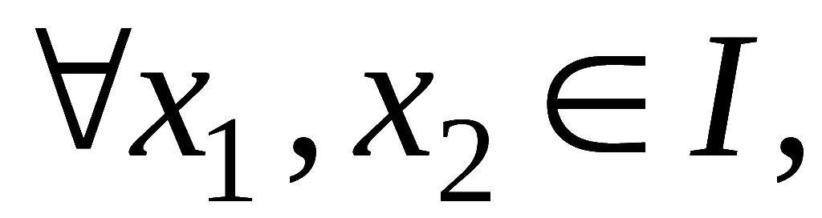

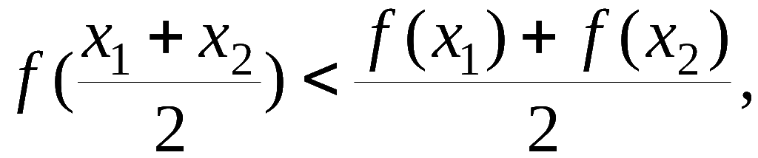


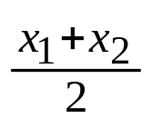


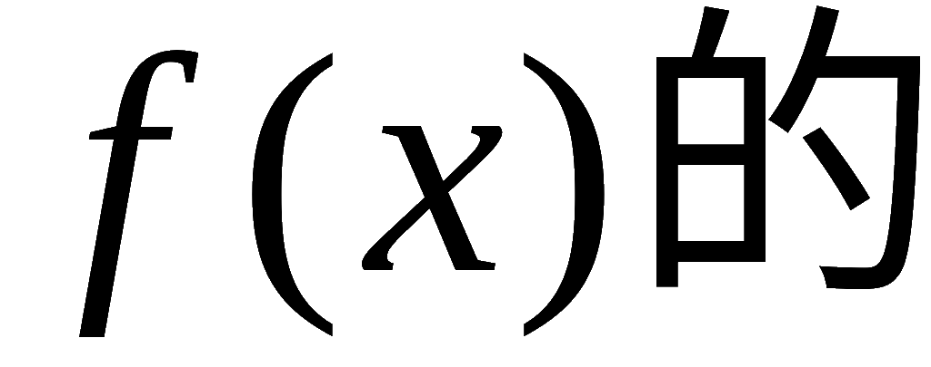

一、函数的凹凸性
定义1. 设函数
在区间 I 上连续，
(1) 若恒有
则称
图形是凹的;
(2) 若恒有
则称
图形是凸的 .

Slide 3

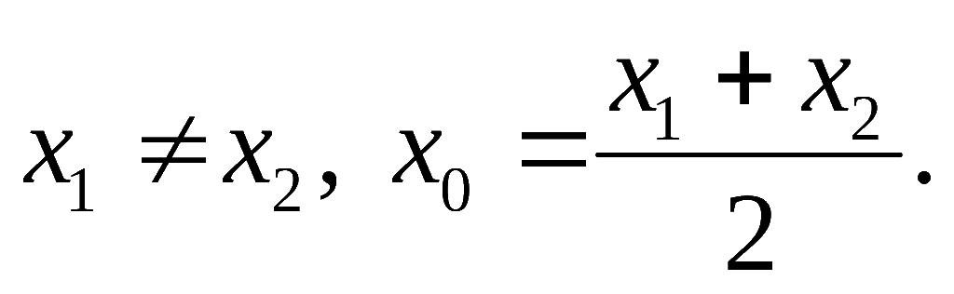
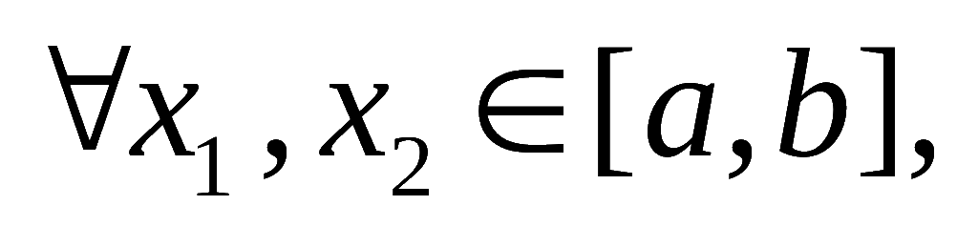
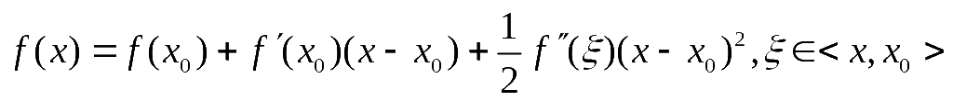
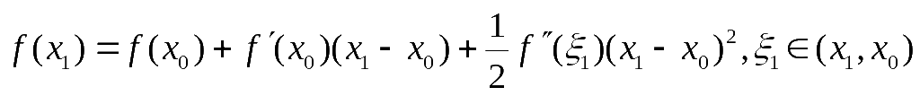
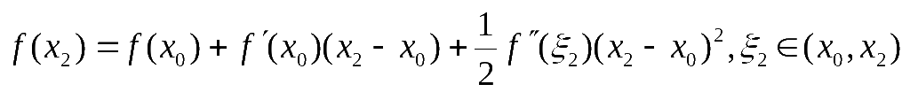
定理1.
设 f (x) 在[a, b]上连续，
在(a, b)内二阶可导.
若
则 f (x) 在[a, b]上是凹(凸)的.
证：
且
由Taylor公式

Slide 4
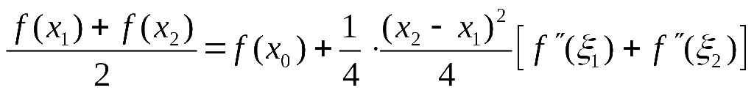
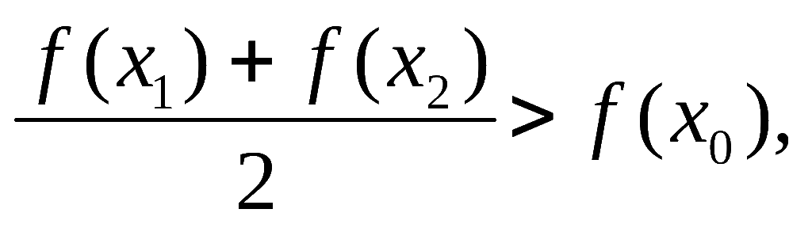

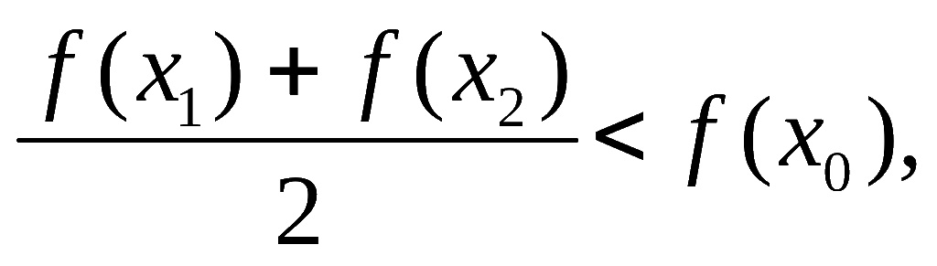

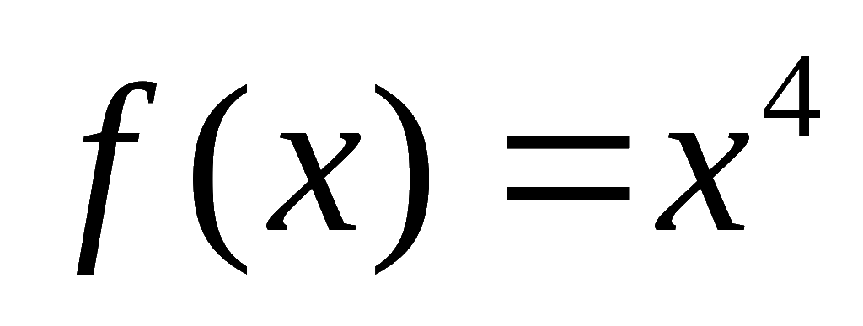
两式相加并除以2得
(1)
时，
即 f (x) 是凹的；
(2)
时，
即 f (x) 是凸的．
注：
(1)
定理1 中的[a, b]可换为任意区间！
(2)
凹凸区间!
(3)
反之未必!
如：

Slide 5
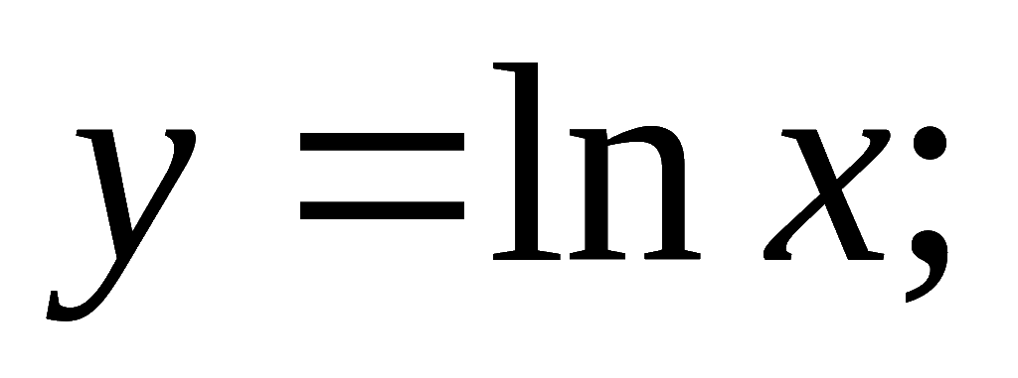
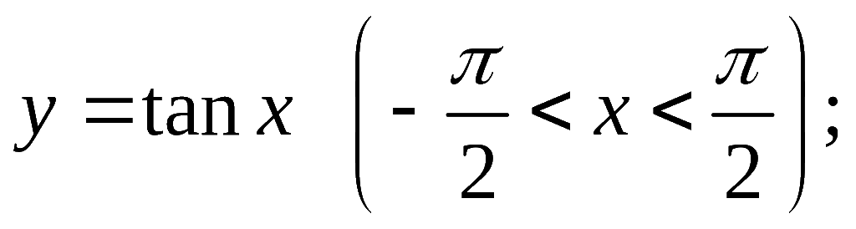

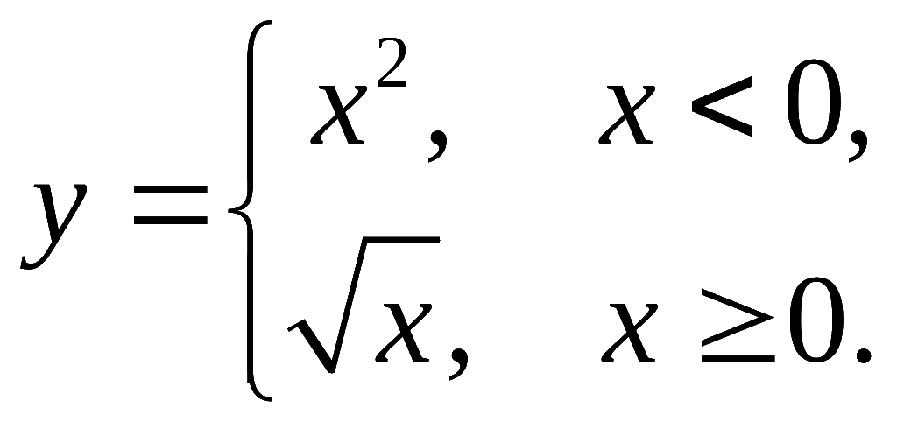

注：
例1. 讨论下列函数的凹凸性并作图.
(1)
（凸）
(2)
(3)
凹凸区间分界点处只可能：
二阶导数为０、二阶导数不存在！

Slide 6
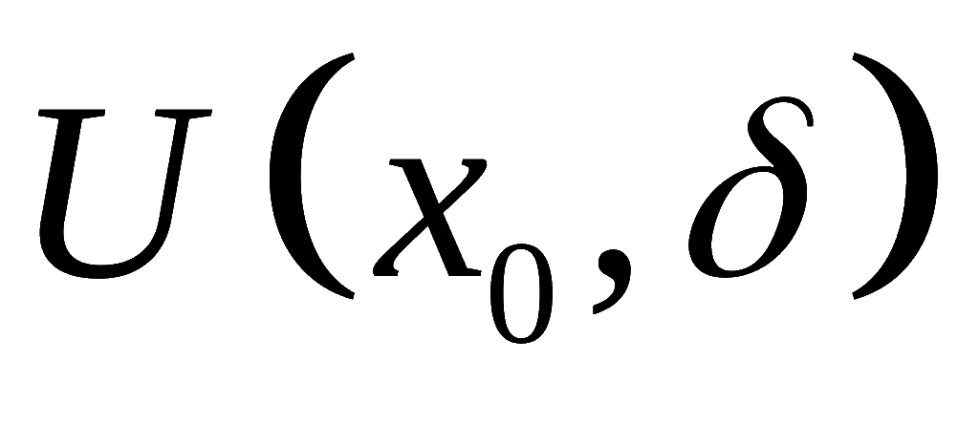
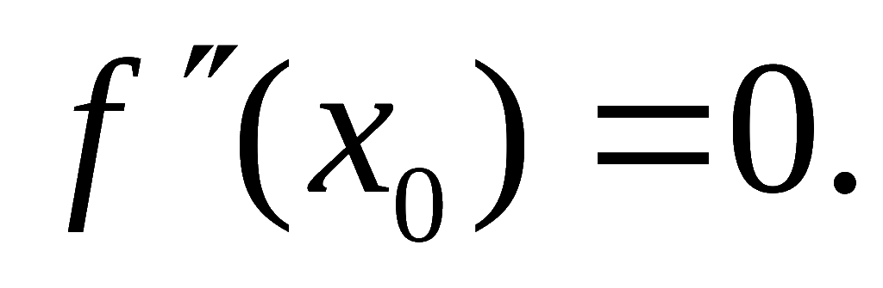
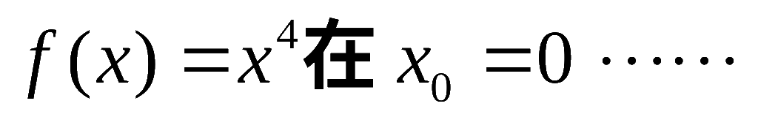
二、曲线的拐点
定义2.
设函数 f (x) 在某
内连续，
若 f (x) 在 x₀ 两侧的凹凸性相反，
则称 (x₀ , f (x₀)) 为 f (x) 的一个拐点．
注：
拐点横坐标就是凹凸区间的分界点！
定理2.
设函数 f (x) 在x₀ 处二阶可导，
若(x₀ , f (x₀))
则
为 f (x) 的拐点，
注：
反之未必!
如：

Slide 7

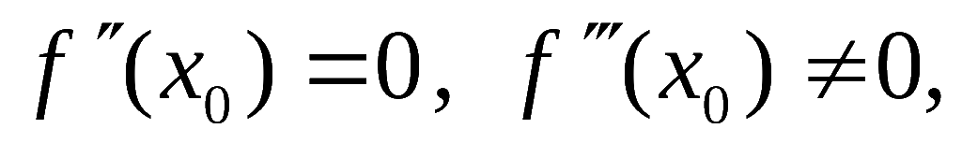
定理 3
（拐点第一判别法）
设 f (x) 在 x₀ 某邻域内连续，
在去心邻域内二阶
可导，
若
在 x₀ 两侧异号，
则 (x₀ , f (x₀)) 为
f (x) 的拐点.
定理 4
（拐点第二判别法）
若
设 f (x) 在 x₀ 点三阶可导，
则 (x₀ , f (x₀)) 为 f (x) 的拐点.
P108 例2
例4
P109 Ex4
P122 Ex18

Slide 8
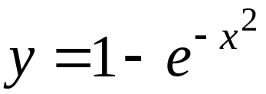
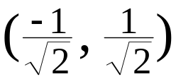
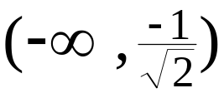
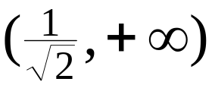
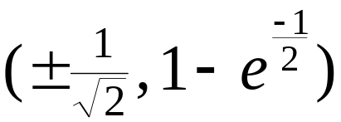
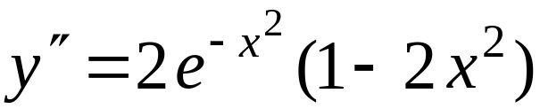
1. 曲线
练习:
的凹区间是
;
凸区间是
及
;
拐点为
.
提示:

Slide 9
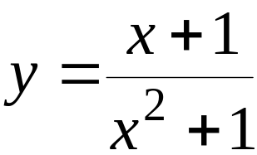
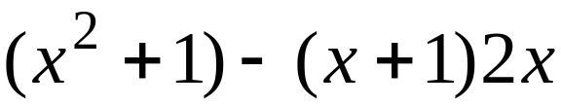
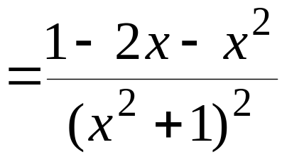
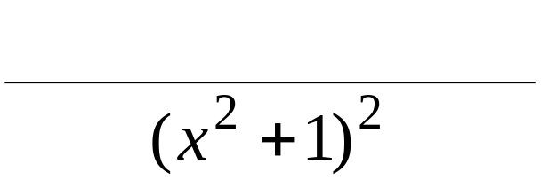

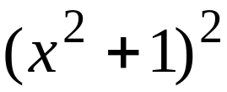
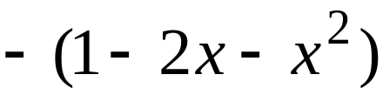
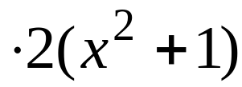
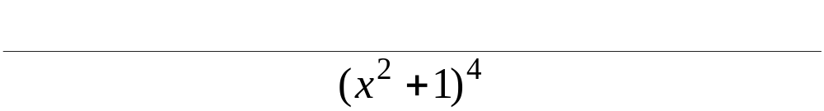



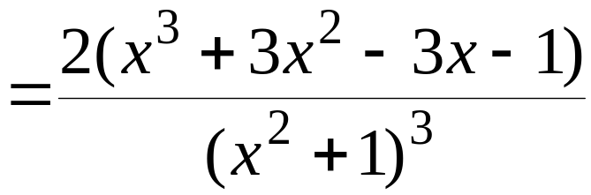
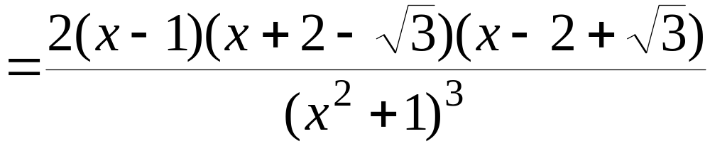
2. 求证曲线
有位于一直线的三个拐点.
证：

Slide 10




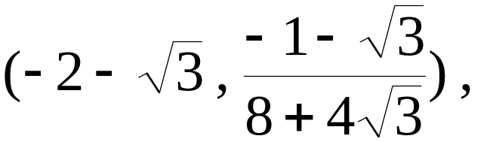
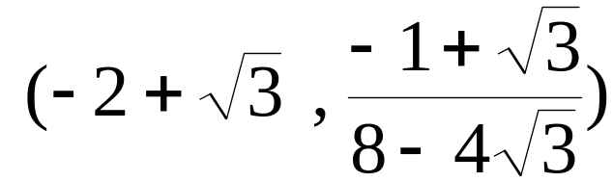

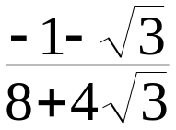
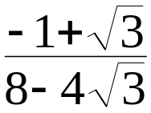

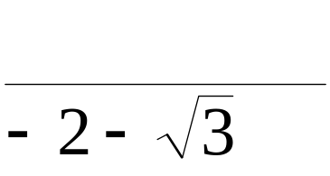
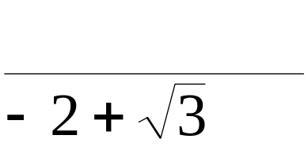
令
得
从而三个拐点为
因为
所以三个拐点共线.

